Slide 1
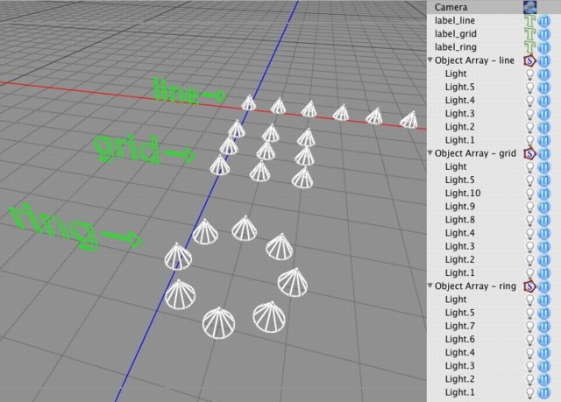
Arreglos de objetos

Slide 2
Arreglos (Recordando…)
La característica que distingue a los arreglos de las variables normales son los corchetes []. Si en la definición de la variable se incluyen corchetes quiere decir que esta variable es un arreglo.
Para crear un arreglo en Java utilizamos la siguiente sintaxis:
tipo nombre[];
Donde tipo es un tipo de dato, nombre es el nombre de la variable (o el nombre de una clase) y los corchetes indican que es un arreglo.

Slide 3
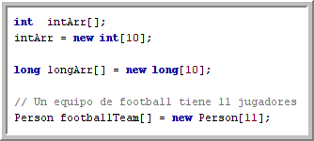
Cómo crearlo
Una vez que creamos el arreglo debemos iniciarlo a un cierto tamaño (que es fijo) utilizando la siguiente sintaxis:
nombre = new tipo[tamaño];
Podemos hacer la declaración e inicialización en una sola línea. Por ejemplo:

Slide 4
Cómo crearlo
Como puedes ver en el ejemplo, un arreglo puede almacenar tipos de datos básicos (int, float, char , etc…) o incluso objetos. El arreglo footballTeam almacena 11 elementos de la clase persona.

Slide 5
Cómo leerlo
Para obtener los valores del arreglo debemos utilizar un índice. El índice debe ir entre corchetes [ ] y debe ser un valor numérico entero (un int).
Debemos recordar que el índice de los arreglos siempre empieza de cero, por lo que la primera posición del arreglo siempre tiene el índice 0 y la última tiene el índice n – 1 donde n es el número de elementos del arreglo.

Slide 6
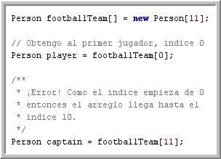
Cómo leerlo
El siguiente código, lee un elemento del arreglo y lo asigna a una variable (de tipo Person).

Slide 7

Como cambiarlo
Para agregar un valor también debemos utilizar un índice de manera similar a la lectura.

Slide 8
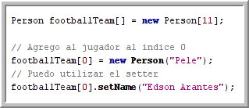
Como cambiarlo
Como cada posición del arreglo es un objeto del mismo tipo entonces podemos utilizar sus métodos directamente mediante el índice:

Slide 9
Cómo recorrerlo (recordando)
Para recorrer un arreglo hay dos detalles importantes que debemos tener en cuenta.
Ya dijimos que podemos leer (o escribir) un arreglo mediante un índice, por lo que para poder recorrerlo tendríamos que tener un índice que cambiara de valor desde cero hasta el largo del arreglo menos uno (recuerda que el índice empieza de cero). ¿Qué instrucción nos permite hacer esto?
Además tenemos otro problema ¿cómo obtener el largo del arreglo para poderlo recorrer?

Slide 10
Cómo recorrerlo (Recordando)
Para resolver el primer problema podemos utilizar un ciclo. Regularmente utilizamos un ciclo for porque ya tiene un índice.
También es muy sencillo resolver el segundo problema porque todos los arreglos tienen una propiedad llamada length (fíjate que no es método porque no tiene paréntesis).

Slide 11
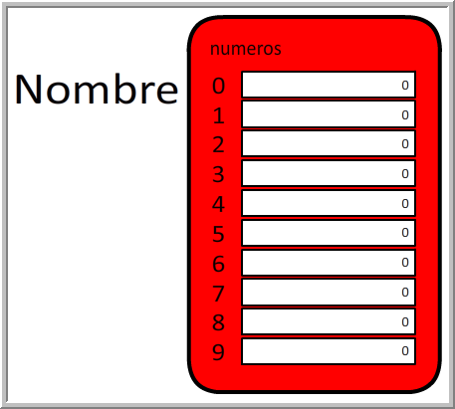
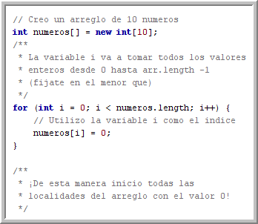
Cómo recorrerlo
Entonces para recorrer un arreglo debemos utilizar un ciclo que vaya desde cero hasta el largo del arreglo menos uno de la siguiente manera:

Slide 12
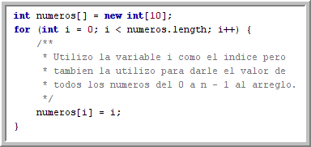
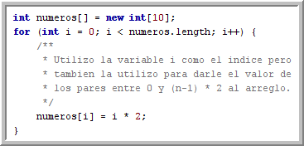
Cómo recorrerlo
Puedo utilizar el índice para cosas un poco más complicadas como iniciar el arreglo.
Esto puedo extenderlo a varias otras secuencias como por ejemplo los números pares.

Slide 13
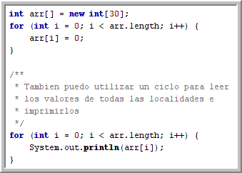
Cómo acceder a todos sus elementos…
Una vez que hemos puesto valores a nuestro arreglo podemos utilizar otro ciclo que recorra todas las localidades para hacer algo con ellas.

Slide 14

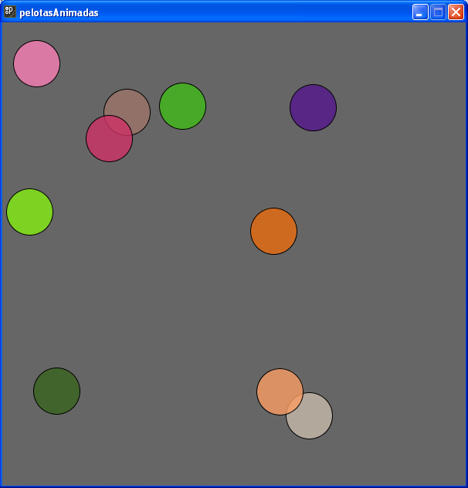
Actividad Grupal (50 minutos)
Ilustrar la creación de clase y arreglos de objetos.
Clase PelotaAnimada

Slide 15

¿Qué aprendí en esta sesión?

